Slide 1

LUYỆN TỪ VÀ CÂU

Slide 2
Luyện từ và câu
Kiểm tra bài cũ:
Câu 1: Thế nào là từ trái nghĩa? Cho ví dụ.

Slide 3
Luyện từ và câu
Kiểm tra bài cũ:
Câu 1: Từ trái nghĩa là những từ có nghĩa trái ngược nhau.
Ví dụ: Cao - thấp; trên – dưới.

Slide 4
Luyện từ và câu
Kiểm tra bài cũ:
Câu 2: Đặt câu với một cặp từ trỏi nghĩa mà em biết.

Slide 5
Luyện từ và câu:
Mở rộng vốn từ: HOÀ BÌNH
Bài 1: Dòng nào dưới đây nêu đúng nghĩa của từ hòa bình?
a. Trạng thái bình thản.
b. Trạng thái không có chiến tranh.
c. Trạng thái hiền hòa, yên ả.

Slide 6
Luyện từ và câu:
Mở rộng vốn từ: HOÀ BÌNH
Bài 2: Những từ nào dưới đây đồng nghĩa với từ
Hòa bình?
Lặng yên Hiền hoà
Thái bình Thanh thản
Thanh bình Yên tĩnh
Bình yên Bình thản

Slide 7
Nghĩa của từ:
Bình yên: Yên lành, không gặp điều gì tai hại, rủi ro.
Bình thản: Phẳng lặng, yên ổn.
Lặng yờn: Yờn và khụng cú tiếng động.
Hiền hoà: Hiền lành và ụn hoà.
Thanh bỡnh: Yờn vui trong cảnh hoà bỡnh.
Thỏi bỡnh: Yờn ổn, khụng cú loạn lạc, chiến tranh.
Thanh thản: Tõm trạng nhẹ nhàng, thoải mỏi, khụng cú gỡ náy, lo nghĩ.
Yên tĩnh: ở trạng thái không có tiếng ồn, tiếng động hoặc không bị xáo trộn.

Slide 8
Luyện từ và câu:
Mở rộng vốn từ: HOÀ BÌNH
Bài 2: Từ đồng nghĩa với từ Hũa bỡnh là:
Thái bình
Thanh bình
Bình yên

Slide 9
Luyện từ và câu:
Mở rộng vốn từ: HOÀ BÌNH
Bài 3: Hãy viết 1 đoạn văn từ 5 đến 7 câu miêu tả cảnh thanh bình của một miền quê hoặc thành phố mà em biết ?

Slide 10



Slide 11
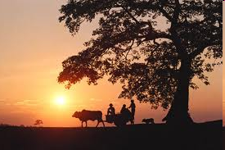
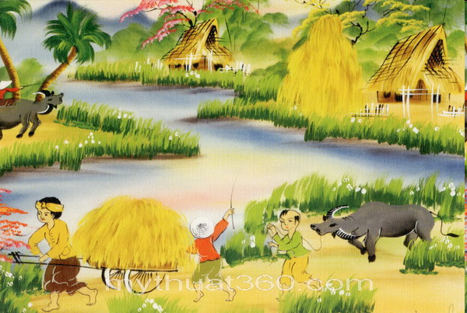
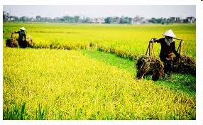
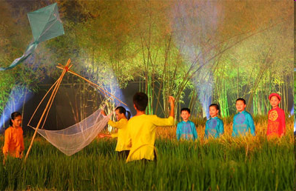

Slide 12
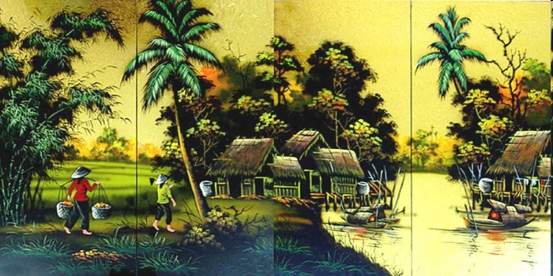
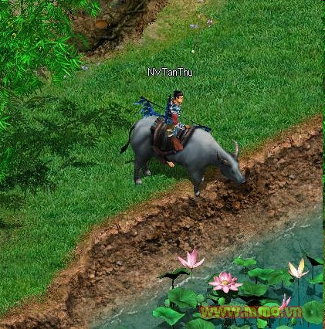
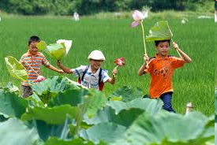
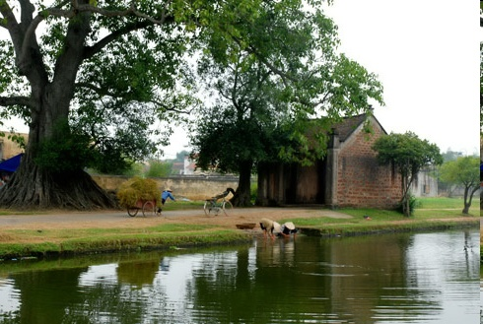

Slide 13
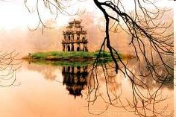
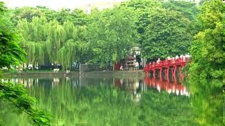
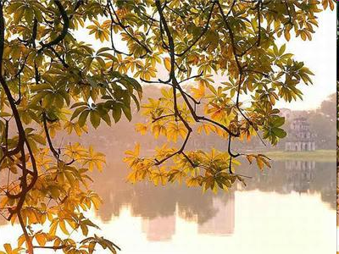
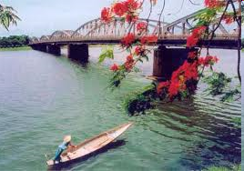

Slide 14
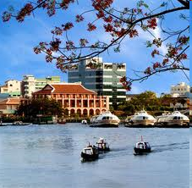
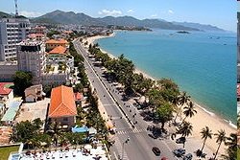
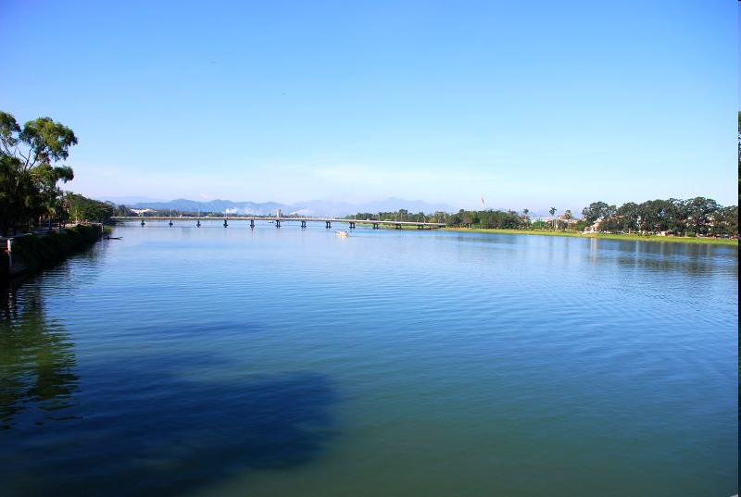
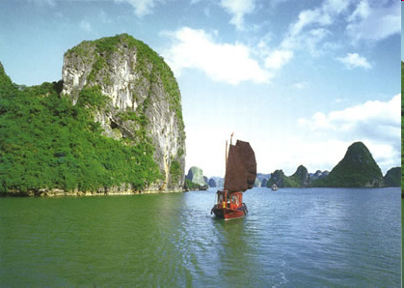

Slide 15
Luyện từ và câu:
Mở rộng vốn từ: HOÀ BÌNH
Bài 3: Hãy viết 1 đoạn văn từ 5 đến 7 câu miêu tả cảnh thanh bình của một miền quê hoặc thành phố mà em biết ?

Slide 16
Luyện từ và câu:
Mở rộng vốn từ: HOÀ BÌNH
Đoạn văn hoàn chỉnh:
Bao giờ về quê nội chơi , em cũng cảm thấy thích thú vì ở đây phong cảnh thật êm ả và thanh bình. Buổi sáng không gian bao la đầy hương lúa chín. Chiều đến, thong thả ngắm nhìn đàn cò bay lả trên cánh đồng lúa dập dờn xanh ngát và dòng sông quê êm đềm hiền hoà uốn lượn quanh làng. Nhưng vui nhất là được cùng lũ trẻ con trong làng đi chăn trâu, thả diều trên những đồi cỏ. Quê hương em thanh bình, người dân quê em hiền lành đáng yêu. Em yêu sao cảnh thanh bình ở nơi đây.

